Slide 1
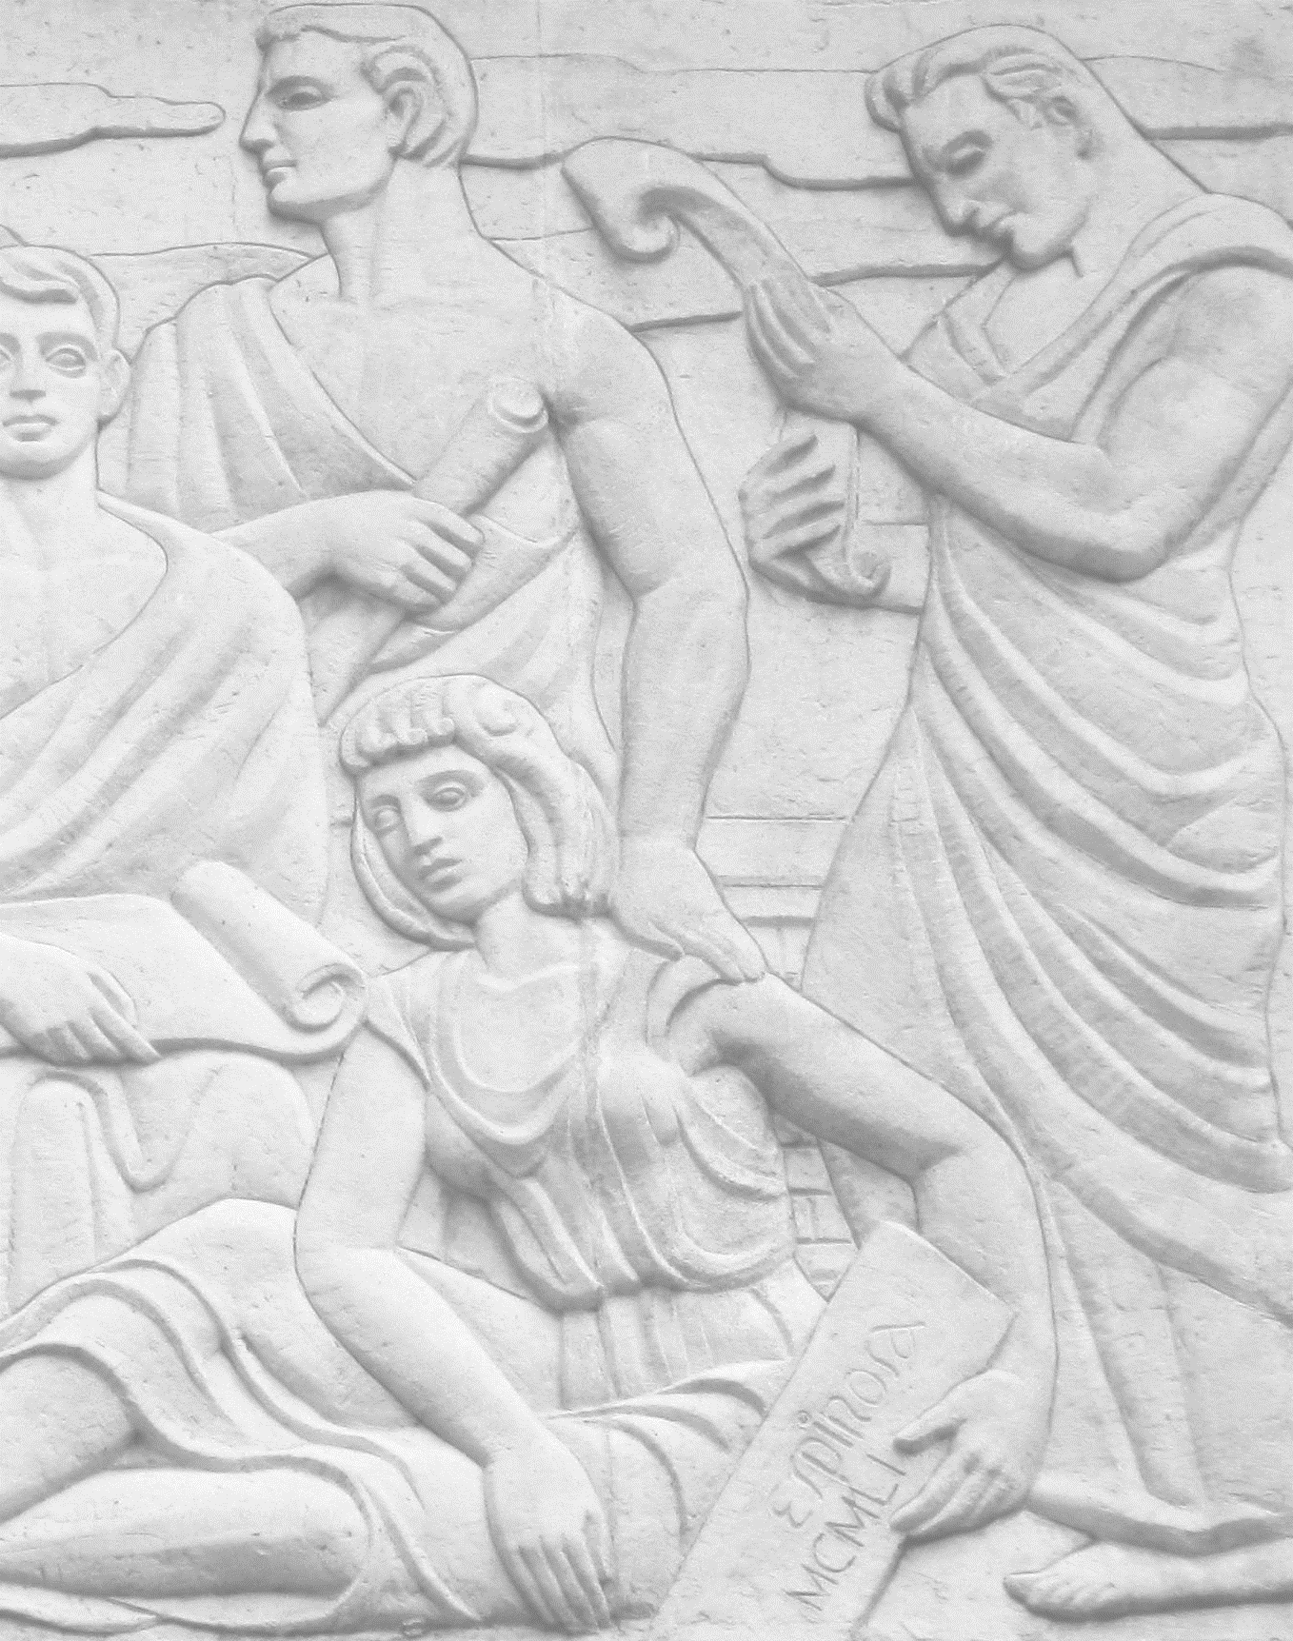

FACULTAD DE CIENCIAS NATURALES Y EXACTAS
Departamento de Ciencia de la Computación
Trabajo de Diploma en opción al Título de Licenciado en
Ciencia de la Computación
Título:
Análisis de Soluciones de Problemas Seleccionados
de la Final Mundial del ICPC 2019.
Autor: Yuri Alcántara Olivero.
Tutor: Henry Blanco Lores.
Curso 2018-2019

